Slide 1

Spring radni okvir
Autor: Goran Savić

Slide 2

Uvod u Spring

Slide 3
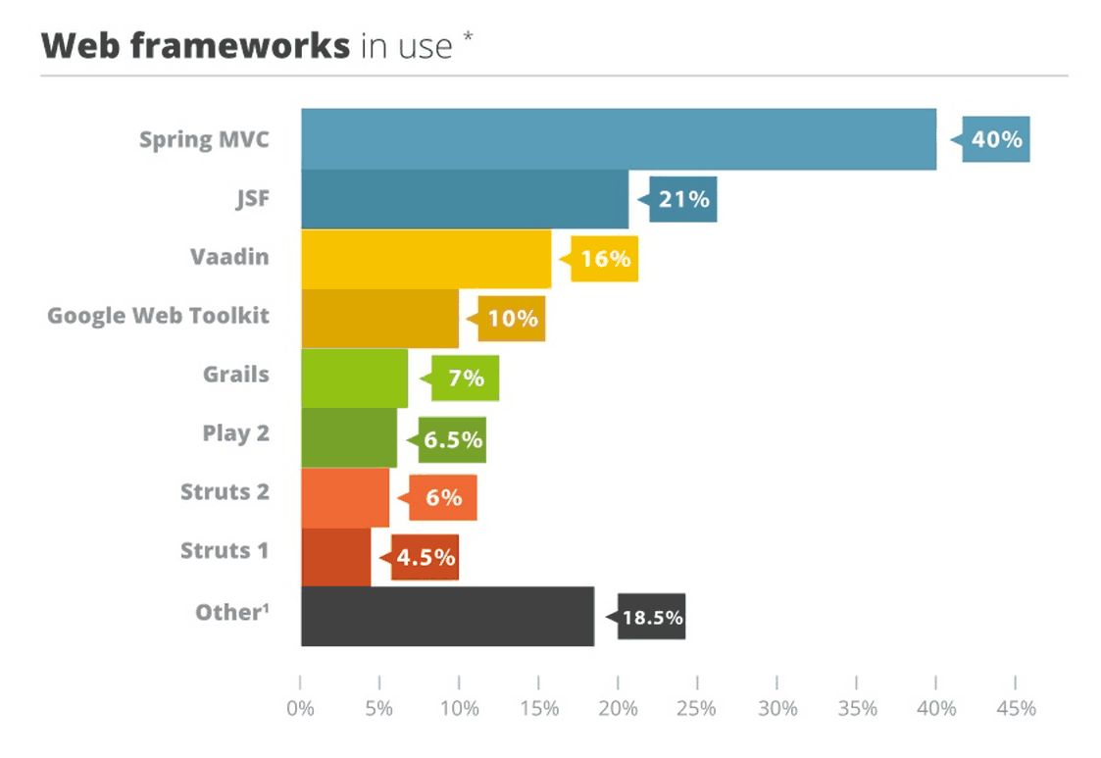
Spring
Spring je radni okvir za jednostavniji razvoj poslovnih aplikacija u Javi
Najpopularniji i najuticajniji radni okvir za razvoj Java veb aplikacija

Slide 4

Spring literatura
Knjiga
Craig Walls, Spring in Action, Fourth Edition
Online dokumentacija
https://spring.io/
http://docs.spring.io/spring/docs/current/spring-framework-reference/html/
Spring API
http://docs.spring.io/spring/docs/current/javadoc-api/

Slide 5

Glavne karakteristike
Omogućuje kreiranje Java EE aplikacija na jednostavniji način
Sadrži infrastrukturu za izgradnju Java aplikacija
Upravlja infrastrukturom, tako da programer može da se fokusira na domenske probleme umesto na tehnologiju i realizaciju
Standardne funkcionalnosti se realizuju brzo i lako
Iako postoji ugrađena podrška da se svaka standardna funkcionalnost brzo realizuje, količina ugrađenih koncepata čini Spring prilično kompleksnom tehnologijom koja nije laka za razumevanje

Slide 6

Istorija
Nastao kao alternativa klasičnim Java EE tehnologijama
zamena za EJB koji je procenjen kao prekomplikovan
vremenom se EJB izmenio i usvojio većinu koncepata koje je Spring promovisao
Prva verzija publikovana 2003.
Trenutna verzija 4.3.0

Slide 7


Glavni koncepti
Zamišljen kao „lagan“ i „neinvazivan“ radni okvir
ideja je da se kod aplikacije što manje prilagođava Spring API-ju
realizuje se pretežnim korišćenjem običnih Java objekata
Plain old Java objects (POJO)
Druge tehnologije su zahtevale specifične objekte koji nasleđuju definisane interfejse
npr. EJB 2.0 ili Struts
Anotacijama ili konfiguracionim fajlovima se definiše kako Spring da upravlja objektima
Najbolji fudbalski sudija je onaj kojeg ne primećujete.
Spring is a cancer to a project that once it has infected your project you can't do anything without hacking at spring config files ... non-invasive is pretty misleading on that front!
Jarrod Roberson, komentar na stackoverflow.com

Slide 8
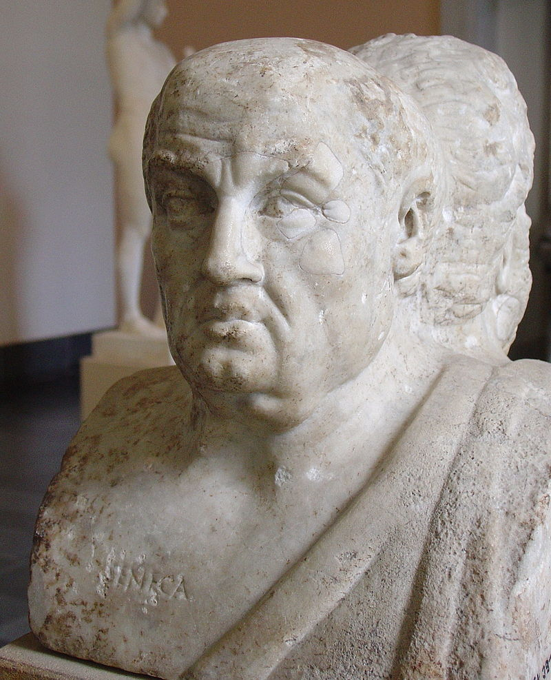
Glavni koncepti
Dependency Injection
Ne sme se gledati odakle dolaze stvari već kuda idu.
(Pisma prijatelju)
Lucije Anej Seneka (4. p.n.e. – 65)

Slide 9


Glavni koncepti
Povezivanje objekata kroz dependency injection (DI) mehanizam
funkcionalnosti se uvek realizuju zajedničkim radom međusobno povezanih objekata
Spring organizuje objekte u funkcionalnu celinu
obezbeđuje povezivanje objekata
brine o životnom ciklusu objekata
na zahtev dobavlja tražene objekte
objekat dobija potrebne objekte umesto da mora da ih sam dobavlja
sami objekti su labavo povezani
Spring ih integriše

Slide 10

Glavni koncepti
Deklarativno programiranje korišćenjem aspekata
Aspektno-orijentisano programiranje (AOP)
Ponovno iskorišćenje često korišćenih funkcionalnosti
Funkcionalnost se nezavisno definiše
Nakon toga se kao aspekt primeni u potrebnim delovima aplikacije
Primer
provera prava pristupa se primeni na svaki veb servis

Slide 11

Primer Spring aplikacije
Primeri/autoconfig

Slide 12

Struktura Spring radnog okvira

Slide 13
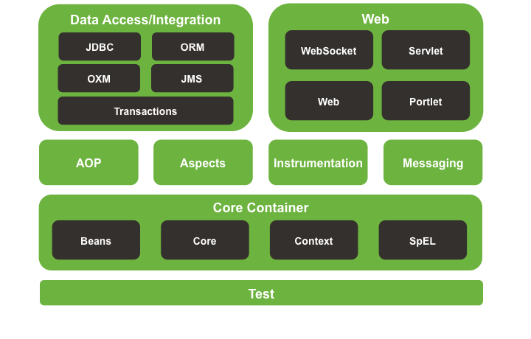
Spring moduli
Spring pokriva različite komponente razvoja Java aplikacija

Slide 14

Core Spring Container
Svi moduli se temelje na ovom modulu
Upravlja životnim ciklusom objekata
Ovaj modul sadrži fabriku objekata
Omogućuje dependency injection mehanizam pri korišćenju kreiranih objekata
Sadrži application context koji učitava konfiguraciju aplikacije i sve objekte
oslanja se na Beans i Core module
različite implementacija ovog konteksta
npr. AnnotationConfigApplicationContext za učitavanje na osnovu Java anotacija
Expression modul sadrži podršku za Springov domenski-specifičan jezik za pristup podacima kojima kontejner upravlja

Slide 15

Moduli za podršku AOP
Sadrži podršku za primenu aspekata na delove Spring aplikacije
Jedna primena je presretanje metoda
interceptors
Omogućuje kreiranje novih aspekata

Slide 16

Modul za upravljanje podacima i integraciju
Apstrahuje vezu sa bazom podataka
Rad sa JDBC
kraći i jednostavniji kod
ekspresivnije poruke o SQL greškama nezavisne od SUBP
Podrška za objektno-relaciono mapiranje
Ovaj modul nema svoju ORM implementaciju
Koristi se neka od postojećih – Hibernate, OpenJPA
Deklarativno upravljanje transakcijama
uz oslonac na AOP modul
Slanje asinhronih poruka zasnovano na Java Message Service (JMS)
Sadrži i podršku za objektno-XML mapiranje

Slide 17


Messaging i Instrumentation moduli
Messaging
omogućuje razmenu poruka između delova aplikacije
Instrumentation
omogućuje prilagođavanje rada JVM
sadrži izmenjene načine učitavanja klasa
specifične implementacije ClassLoader objekata za određene kontejnere, npr. Tomcat

Slide 18

Veb modul
Podrška za različite aspekte razvoja veb aplikacija
injekcija objekata u servlete, postavljanje fajlova na server, itd.
Podrška za pozive udaljenih metoda (RMI)
Sadrži radni okvir za razvoj kompletnih veb aplikacija po MVC modelu
važan nam je deo za podršku REST servisima, obzirom da klijentsku stranu realizujemo korišćenjem Angulara

Slide 19
Veb modul
I think Java is cool.
Blog na oracle.com
you can include a web.xml file alongside a subclass of AbstractAnnotationConfigDispatcherServletInitializer
Craig Walls, Spring in Action 4th Edition

Slide 20

Modul za testiranje
Omogućuje jedinično i integraciono testiranje zasnovano na Junit i TestNG bibliotekama
Za integraciono testiranje omogućuje učitavanje objekata u Spring application context
Sadrži i implementaciju mock objekata koji mogu biti korišćeni za jedinične testove izolovano od drugih delova aplikacije

Slide 21



Ostali Spring projekti
Pored samog Spring radnog okvira razvijen je veliki broj drugih okvira i biblioteka koji se koriste u okviru Spring aplikacija
SpringSecurity
omogućuje jednostavnu implementaciju kontrole pristupa u Spring aplikacijama
deklarativno upravljanje korišćenjem Spring aspekata
SpringData
jednostavno upravljanje bazama podataka
podržava i relacione i NoSQL baze
SpringBoot
pojednostavljeno korišćenje samog Spring radnog okvira
oslobađa programera značajnog dela konfigurisanja Springa i pisanja standardnih delova aplikacije

Slide 22

Spring kontejner

Slide 23
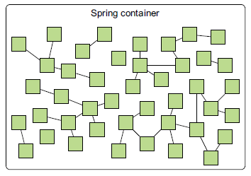
Spring kontejner
Objekti u Spring aplikaciji se nalaze u Spring kontejneru koji
kreira objekte
povezuje objekte
konfiguriše objekte
upravlja objektima kroz
njihov ceo životni ciklus

Slide 24
Spring kontejner
Kontejner koristi dependency injection mehanizam da poveže objekte
formira veze asocijacije između objekata
Ovim sami objekti imaju
čitljiviji i kraći kod
jednostaviji su za razumevanje
lakše je jedinično testiranje objekta

Slide 25
Spring kontejner
Postoje različite implementacija kontejnera
Svaka implementacija je jedan application context
Kontekst je zadužen da na specifičan način upravlja konfiguracijom aplikacije
Kontekst tumači značenje konfiguracionih fajlova i programskog koda

Slide 26
Tipovi Application Context
AnnotationConfigApplicationContext
učitava kontekst na osnovu konfiguracionih Java klasa
AnnotationConfigWebApplicationContext
učitava Spring veb aplikaciju na osnovu konfiguracionih Java klasa
ClassPathXmlApplicationContext
učitava kontekst na osnovu XML fajlova koji su u CLASSPATH-u
FileSystemXmlApplicationContext
učitava kontekst na osnovu XML fajlova sa definisane lokacije u fajl sistemu
XmlWebApplicationContext
učitava kontekst iz XML fajlova sadržanih u veb aplikaciji

Slide 27
Primer Application Context
Primeri/autoconfig

Slide 28

Spring Beans
Objekat kojim Spring kontejner upravlja se naziva Bean
U konfiguraciji se za klasu proglašava da su njene instance Spring Bean objekti
Spring brine o životnom ciklusu tih objekata

Slide 29
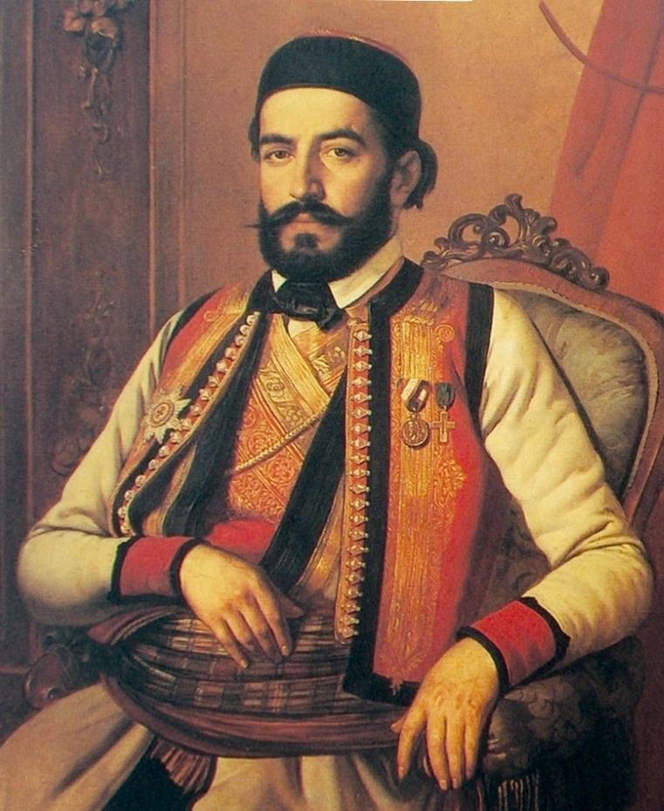
Životni ciklus Bean objekta
Đe je zrno klicu zametnulo
onđe neka i plodom počine
(Gorski vijenac)
Petar II Petrović Njegoš
(1813 – 1851)

Slide 30

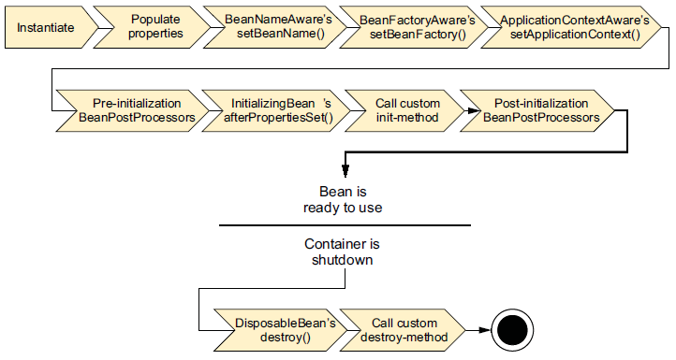
Životni ciklus Bean objekta

Slide 31
Životni ciklus Bean objekta
Spring instancira Bean
Injektuju se vrednosti u atribute Bean objekta
ovde se preko DI postavljaju i reference na druge Bean objekte
U Bean se postavlja naziv pod kojim Spring kontejner evidentira ovaj Bean objekat
mora Bean da implementira odgovarajući interfejs
ne preporučuje se jer objekat ne treba da ima svest o Spring kontejneru

Slide 32
Životni ciklus Bean objekta
U Bean se postavlja informacija o kontejneru koji upravlja Bean objektom
ako Bean implementira odgovarajući interfejs
ne preporučuje se implementacija ovog interfejsa da bi Bean bio nezavisan od kontejnera
ovim Bean postaje svestan kontejnera, pa ima pristup operacijama kontejnera
Bean postaje svestan application context objekta u kojem je kreiran
Slično kao prethodna dva koraka

Slide 33
Životni ciklus Bean objekta
Poziva se proizvoljna metoda za inicijalizaciju Bean objekta
Pre toga Spring može da pozove proizvoljne metode nakon što završi
inicijalizaciju atributa u objektu i
inicijalizaciju vrednosti vezanih za Spring kontejner (prethodne 3 faze)
Takođe, nakon init metode može da se pozove dodatna callback metoda

Slide 34
Životni ciklus Bean objekta
Bean se koristi u aplikaciji
Bean postoji unutar application context objekta do uništenja konteksta
Pozivaju se proizvoljne metode pri uništavanju Bean objekta

Slide 35
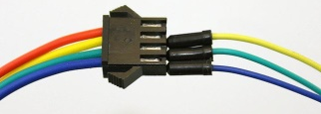
Povezivanje objekata putem DI (Wiring)
Moramo naznačiti Spring kontejneru koje su Bean objekti i gde se injektuju
Ovo možemo uraditi na tri načina
eksplicitna konfiguracija u XML fajlu
eksplicitna konfiguracija u Java kodu
implicitno pronalaženje Bean objekata i automatsko povezivanje

Slide 36

Automatska konfiguracija
Vrši se kroz dva mehanizma
Pronalaženje komponenti
Spring automatski pronalazi Bean objekte koji će biti učitani u application context
Bean objekte anotiramo sa @Component
Anotacija @ComponentScan u konfiguraciji kao naredba Springu da automatski pronađe komponente
Automatsko povezivanje
Spring injektuje tražene objekte kroz DI mehanizam
Anotacija @Autowired za injekciju
Spring pri kreiranju Bean objekta postavlja i vrednosti označene sa @Autowired
Primer
Primeri/autoconfig

Slide 37
@Autowired anotacija
Nad atributom klase
@Autowired
DbRepository repo;
Nad konstruktorom klase
@Autowired
public PlaceService(DbRepository repo) {
this.repo = repo;
}
Nad set metodom
@Autowired
public void setRepo(DbRepository repo) {
this.repo = repo;
}

Slide 38

Konfiguracija u Java kodu
Definiše se metoda koja kreira objekat i vraća instancu
Metoda se anotira @Bean anotacijom
Spring presreće referenciranje objekta ovog tipa ili eksplicitni poziv ove metode i tu injektuje bean iz kontejnera
Primer
Primeri/javaconfig

Slide 39
Konfiguracija u XML fajlu
XML elementima se definišu
Bean objekti
veze između Bean objekata
konfiguracija Bean objekata
Primer
Primeri/applicationContextExample.java
Primeri/applicationContext.xml

Slide 40
Profili
Moguće je kreirati više profila aplikacije
Svaki profil učitava određeni podskup Bean objekata
one koji pripadaju tom profilu
Npr. različit DataSource učitavamo zavisno da li pokrećemo aplikaciju u režimu razvoja ili produkcije
Definišemo dva DataSource Bean objekta
Prvi Bean označimo da se učitava ako je profil development, a drugi ako je profil production

Slide 41
Profili
Koristi se anotacija @Profile i naziv profila
@Bean
@Profile("dev")
public DataSource embeddedDataSource() {
…
}
@Bean
@Profile("prod")
public DataSource jndiDataSource() {
…
}

Slide 42
Postavljanje profila
Za aplikaciju se može definisati aktivni profil
Ako aktivni profil nije postavljen, koristi se podrazumevani profil
Postavljanje aktivnog profila je moguće na više načina
u konfiguracionom fajlu
parametar komadne linije
u programskom kodu pre izvršavanja aplikacije
specijalnim anotacijama (kod testiranja)

Slide 43

Doseg Bean objekta
Podrazumevano ponašanje je da su Bean objekti singleton instance
samo jedna instanca se kreira
svaki put kada se Bean injektuje, injektuje se uvek ta ista instanca
Ponekad ovo nije željeno ponašanje
Moguće je definisati doseg Bean objekta

Slide 44
Doseg Bean objekta
Varijante dosega
Singleton
postoji jedna instanca Bean objekta za celu aplikaciju
Prototype
nova instanca Bean objekta se kreira svaki put kada se objekat injektuje ili kada se preuzima iz konteksta aplikacije
Session
za veb aplikacije
nova instanca Bean objekta se kreira za svaku sesiju
Request
za veb aplikacije
nova instanca Bean objekta se kreira za svaki zahtev

Slide 45
Doseg Bean objekta
Doseg se može navesti pri definiciji Bean objekta
@Component
@Scope(ConfigurableBeanFactory.SCOPE_PROTOTYPE)
public class UserStateBean {
...
}

Slide 46

Aspektno orijentisano programiranje u Springu

Slide 47
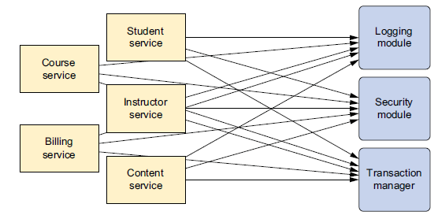
Aspektno orijentisano programiranje (AOP)
Određene funkcionalnosti prožimaju većinu drugih funkcionalnosti u aplikaciji
Npr. evidencija događaja (logging), upravljanje transakcijama, kontrola pristupa, ...
Ako ovaj tip funkcionalnosti implementiramo na klasičan način
isti kod će se ponavljati ili pozivati u svim delovima aplikacije
glavna funkcionalnost će biti zaprljana kodom te dodatne funkcionalnosti

Slide 48
Primer bez korišćenja aspekta
Merenje trajanja metode
Bez aspekta
public List<User> getUsers() {
long startTimeMs = System.currentTimeMillis();
System.out.println(">>>> started ");
List<User> retVal = repo.getUsers();
long timeTakenMs =
System.currentTimeMillis() - startTimeMs;
System.out.println("<<<< completed (took " + timeTakenMs + "ms)");
return retVal;
}

Slide 49
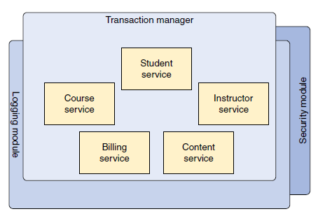
Aspektno orijentisano programiranje (AOP)
Omogućuje organizovanje često korišćenih funkcionalnosti u komponente koje se mogu višekratno koristiti
AOP omogućuje primenu ovih komponenata na druge delove aplikacije
primena se vrši na deklarativan način
poslovna logika onda ne mora eksplicitno da se bavi funkcionalnostima koje obezbeđuju ove komponente
Ovim je glavna funkcionalnost fokusirana na svoju glavnu funkciju, a dodatne funkcije se deklarativno primenjuju
kod je čitkiji i sadrži samo
logiku glavne funkcionalnosti

Slide 50
Primer primene aspekta
Merenje trajanja metode
Korišćenjem aspekta
@Timed
public List<User> getUsers() {
return repo.getUsers();
}

Slide 51
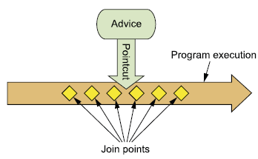
AOP terminologija
Advice
definiše svrhu aspekta (šta aspekt radi) i
trenutak kada se kod aspekta izvršava
Before – pre poziva metode na koju se aspekt odnosi
After – nakon metode (bez obzira na ishod metode)
After-returning – nakon uspešnog završetka metode
After-throwing – nakon što metoda izazove izuzetak
Around – omotač oko metode, tako što se deo koda izvršava pre, a deo posle metode

Slide 52
AOP terminologija
Join points
tačke u aplikaciji na kojima aspekt može biti primenjen
ovo su samo potencijalna mesta primene aspekta
npr. poziv metode, pojava izuzetka itd.
Pointcut
konkretno mesto u aplikaciji na kojem je aspekt primenjen
jedno od svih mogućih Join points
Npr. poziv metode getUsers iz primera

Slide 53
AOP terminologija
Aspect
spoj Advice i Pointcut
kada Advice primenimo nad Pointcut dobijamo konkretan aspekt
time smo definisali kada koji kod treba da se pozove na kom mestu u aplikaciji

Slide 54
AOP terminologija
Introductions
omogućuju eskterno proširenje postojećih klasa novim metodama i atributima
Npr. možemo eksterno u skup klasa dodati atribut koji sadrži informaciju o poslednjoj izmeni objekta
nije potrebno menjati kod tih klasa niti uvoditi novog pretka

Slide 55
AOP terminologija
Weaving
proces spajanja aspekta sa ciljnim objektom nad kojim je aspekt primenjen
rezultat je novi proxy objekat koji sadrži spoj aspekta i ciljnog objekta
Trenutak spajanja
pri kompajliranju
u trenutku učitavanja klase u JVM
u trenutku izvršavanja
u toku izvršavanja aplikacije izvrši se spajanje
ovo je slučaj kod Spring aspekata jer Spring kontejner kreira proxy objekte u toku rada

Slide 56
Spring AOP
Spring AOP podržava samo metode kao Join points
aspekt može biti primenjen samo nad pozivom metode
Omogućuje definisanje aspekata kroz
XML
klasična Spring varijanta
prevaziđena
Java anotacije
oslanja se na AspectJ projekat nezavisan od Spring projekta

Slide 57
Kreiranje aspekta
Aspekt je obična klasa anotirana sa @Aspect
Za metode klase se određuje kada će se pozivati putem jedne od anotacija
@Before
@After
@AfterReturning
@AfterThrowing
@Around

Slide 58
Definisanje Pointcut
Za metode aspekta se definiše na koje metode u kodu se primenjuju
to je Pointcut za aspekt
definiše se kao parametar anotacija sa prethodnog slajda
parametar je pointcut izraz sa specijalnom sintaksom

Slide 59
Sintaksa pointcut izraza
Zadaje se u AspectJ pointcut expression sintaksi
Primer
* kts.spring.PlaceDao.dbInsert(..)
Patern na koju metodu se pointcut odnosi
Povratni tip metode
U ovom primeru bilo koji
Koje parametre metoda prima
U ovom slučaju bilo koje
Pointcut je svaka metoda koja se uklapa u definisani patern

Slide 60
Primeri Spring aspekata
Prvi primer
Primeri/aspect1
Aspekt se primenjuje nad jednom metodom
Izvršava kod pre i posle izvršavanja metode
Drugi primer
Primeri/aspect2
Aspekt se primenjuje nad jednom metodom
Omotač oko metode korišćenjem @Around anotacije

Slide 61
Definisanje pointcut nad metodom
Prethodni način definisanja aspekata smanjuje čitljivost koda
uvidom u metodu se ne vidi koji aspekt se izvršava pri pozivu metode
da bi se to saznalo potrebno je analizirati pointcut izraze u svim aspektima u aplikaciji
I pored toga ima svoju primenu kada je potrebno odjednom i centralizovano primeniti aspekt na velike delove aplikacije
Npr. želimo da se loguje poziv svakog veb servisa bez pojedinačnog postavljanja anotacije na svaku metodu
Zato je dobro definisati aspekt tako da se eksplicitno nad metodom putem anotacije naznači da se primenjuje taj aspekt

Slide 62
Definisanje pointcut nad metodom
Prvo se kreira proizvoljna anotacija
public @interface Timed {
}
Zatim se definiše aspekt, a kao pointcut se postave sve metode koje su anotirane sa ranije kreiranom anotacijom
@Aspect
public class TimedAspect {
@Around("execution(@kts.spring.Timed * *(..))")
public void measureTime(ProceedingJoinPoint jp) {
…
}

Slide 63
Primer Spring aspekta
Treći primer
Primeri/aspect3
Aspekt se primenjuje nad svakom metodom sa odgovarajućom anotacijom
Omotač oko metode korišćenjem @Around anotacije

Slide 64

Kako Spring AOP radi
Za objekte nad kojima je definisan aspekt, Spring u toku izvršavanja aplikacije (runtime) kreira novi proxy objekat
Proxy je omotač oko glavnog objekta koji implementira isti interfejs
Sadrži glavni objekat nad kojim je definisan, ali i metode koje je uveo Advice aspekta
Za svaki poziv metode glavnog objekta Spring će ustvari pozvati metodu proxy objekta
proxy metoda izvršava metodu glavnog objekta, ali i metode aspekta pre/posle glavne metode

Slide 65
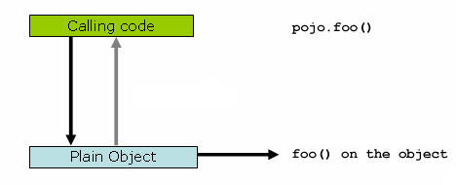
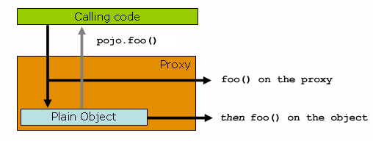
Kako Spring AOP radi

Slide 66

Spring Data JPA

Slide 67
Spring Data JPA
Poseban Spring projekat za podršku radu sa bazama podataka
pojednostavljuje klasične Spring tehnike upravljanja podacima
kraći kod kroz ugrađenu podršku za standardne funkcionalnosti
jednostavnije vršenje upita ka bazi podataka
podržava i NoSQL baze

Slide 68

Klasičan pristup
Klasičan pristup koristi EntityManager za upite nad bazom podataka
Za svaki entitet se realizuju posebne metode za unos, izmenu, brisanje, preuzimanje, ...
Za svaki entitet je kod u najvećem delu sličan osim što je entitet drugačiji
Može se kod skratiti kroz rad sa generičkim tipom podatka, ali je i dalje potrebno napisati te metode bar jednom

Slide 69

Spring Data JPA repozitorijumi
Spring Data JPA izbacuje potrebe za pisanjem ponavljajućeg koda
Uvodi koncept repozitorijuma
Repozitorijum je interfejs
Različiti tipovi repozitorijuma, svi izvedeni iz pretka Repository

Slide 70
Implementacija upravljanja podacima
Obezbeđuje se kreiranjem interfejsa koji nasleđuje neki od repozitorijumskih interfejsa
Nije potrebno praviti klasu koja implementira kreirani interfejs
Ovim se mogu koristiti operacije predviđene nasleđenim repozitorijumskim interfejsom
public interface StudentRepository
extends JpaRepository<Student, Long> {
}

Slide 71
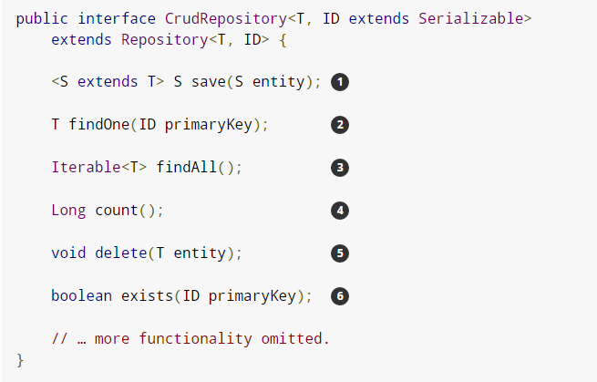
Interfejs CrudRepository
Specijalizacija generičkog repozitorijuma
Sadrži standardne CRUD (Create, Update, Delete) operacije nad entitetom

Slide 72
PagingAndSortingRepository
Specijalizacija CRUD repozitorijuma
Omogućuje
Paginaciju – dobavljanje podataka u manjim grupama (stranicama)
Sortiranje podataka po zadatom kriterijumu

Slide 73
JpaRepository
Specijalizacija PagingAndSortingRepository interfejsa
Dodatna podrška za JPA operacije
Npr. pražnjenje perzistentnog konteksta (eng. persistence context)
Ovaj interfejs pruža sve najčešće operacije potrebne za rad sa podacima u standardnom veb informacionom sistemu

Slide 74

Dodavanje nestandardnih operacija
U kreirani interfejs se mogu dodavati i nove operacije nad podacima
Ne moraju se operacije implementirati
Dovoljno je u interfejsu napisati deklaraciju query metode
Za specifične operacije, može se kreirati klasa koja nasleđuje interfejs i u njoj implementirati metodu koja obavlja operaciju

Slide 75
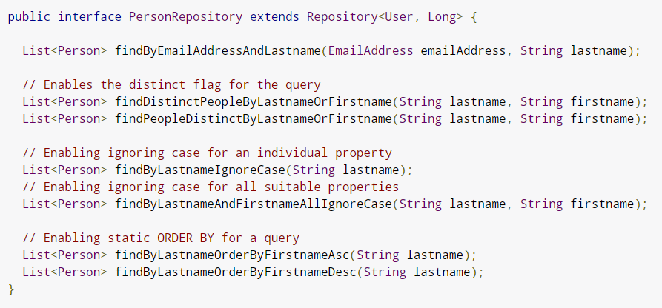
Query metode
Ideja je da se poštovanjem konvencije u imenovanju metode, metoda samo deklariše
Na osnovu deklaracije koja poštuje specificiranu formu, Spring automatski obezbeđuje implementaciju

Slide 76
Stuktura query metoda
findStudentByFirstnameOrLastnameOrderByLastname(
String firstname, String lastname)
glagol
subjekat
predikat

Slide 77
Glagol u query metodi
findStudentByFirstnameOrLastnameOrderByLastname(
String firstname, String lastname)
Glagol ukazuje na tip operacije
Podržani glagoli
get, read, find, count
get, read i find su sinonimi
ukazuju na metode koje preuzimaju entitete iz baze
različiti nazivi samo da bi programer mogao da ima određenu slobodu u nazivu metode
count
ukazuje da metoda vraća broj entiteta

Slide 78
Subjekat u query metodi
findStudentByFirstnameOrLastnameOrderByLastname( String firstname, String lastname)
Subjekat ukazuje na tip entiteta koji se preuzima
Može se izostaviti
Postoji samo zbog čitljivosti i slobode u imenovanju
Pri izvršavanju metode, taj deo se ignoriše
tip entiteta koji će biti dobavljen zavisi od parametra koji je prosleđen pri nasleđivanju repozitorijuma, a ne od subjekta query metode
Subjekat se ne ignoriše ako sadrži reč Distinct
ta reč ukazuje da treba preuzeti skup entiteta bez duplikata

Slide 79
Predikat u query metodi
findStudentByFirstnameOrLastnameOrderByLastname( String firstname, String lastname)
Predikat označava kako će podaci biti filtrirani
Navode se nazivi atributa po kojima se filtrira
Između njih se definišu logički operatori and i or
Navedeni atribut se poredi sa vrednošću odgovarajućeg parametra metode
gleda se redosled parametra, a ne naziv
podrazumevano se poredi da li je atribut jednak parametru
može se naznačiti nakon imena atributa i drugi tip poređenja
npr. IsLike, IsStartingWith, IsEndingWith

Slide 80
Predikat u query metodi
Moguće je definisati i kriterijume sortiranja
Nakon reči OrderBy navode se atributi po kojima se sortira i (opciono) smer sortiranja
findByFirstnameOrLastnameOrderByLastnameAscFirstnameDesc( String firstname, String lastname)

Slide 81
Query metode
Moguće je i specijalnim parametrom Pagable zahtevati paginaciju i dobiti jednu stranicu podataka

Slide 82

Nestandardni upiti
Komplikovani SQL upiti se ne mogu izraziti query metodom
U tim situacijama je moguće definisati proizvoljan upit
Upit se zadaje u JPQL jeziku koji je deo JPA specifikacije
I dalje nema potrebe za implementacijom metode
Samo se metoda anotira željenim upitom
@Query(“select month(c.grantDate),
sum(c.amount) FROM Credit c group by
month(c.grantDate)”)
findAmountByMonth();
List<Object[]>

Slide 83

Nestandardni upiti
Neke operacije nad bazom podataka ne možemo realizovati ni @Query anotacijom
Npr. ako operacija zahteva više upita
Spring Data JPA u tim situacijama podržava implementaciju klasičnih metoda korišćenjem EntityManager
Ako neće, uzmi veći čekić
Srpska narodna izreka

Slide 84
Nestandardni upiti
Najpre se metoda navede u proizvoljnom interfejsu
public interface Scholarship {
List<Student> findForScholarship();
}
Metoda mora biti i u repozitorijumskom interfejsu
najlakše realizovati nasleđivanjem uvedenog interfejsa
public interface StudentRepository
extends JpaRepository<Student, Long>,
Scholarship {
}

Slide 85
Nestandardni upiti
Zatim se implementira uvedeni interfejs
Klasa mora da se zove <imeInterfejsa>Impl
Spring Data JPA spaja metode iz interfejsa sa metodama ove klase
Imena interfejsa i klase su indikator za spajanje
public class ScholarshipImpl implements
Scholarship {
@PersistenceContext
private EntityManager em;
public List<Student> findForScholarship() {
... //proizvoljan kod
}
}

Slide 86

Spring podrška za REST servise

Slide 87
Veb servisi
Veb servis je softverski sistem dizajniran da podrži interoperabilnu interakciju između dva računara putem mreže
Koriste se za komunikaciju platformski raznorodnih sistema
protokol komunikacije nezavisan od tehnologije implementacije učesnika u komunikaciji
Servis je mrežno dostupan API sa kojim se komunicira putem dogovorenog protokola

Slide 88
REST veb servisi
REST – Representational State Transfer
Stil softverske arhitekture koji se zasniva na postojanju resursa i uniformnog upravljanja njima putem skupa predefinisanih operacija
Najčešće se koristi za upravljanje resursima koje obezbeđuje serverski API veb aplikacije
Resurs
podaci ili funkcionalnosti identifikovani jedinstvenim identifikatorom (URI)
Resurs je odvojen od konkretnog formata reprezentacije
Isti resurs može biti predstavljen različitim formatima
HTML, JSON, XML

Slide 89
REST veb servisi
Predefinisane operacije se koriste za upravljanje resursima
Create
Read
Update
Delete
REST predviđa stateless komunikaciju sa servisom
HTTP je najčešći protokol za komunikaciju
Koriste se HTTP metode POST, GET, PUT, DELETE

Slide 90

Spring MVC
Spring podrška za REST se oslanja na Spring MVC
Spring MVC je Spring podrška za veb aplikacije
razdvaja veb aplikaciju u model, view i controller sloj
view se zasniva na server-side scripting tehnologijama (najčešće JSP)
ovo ne odgovara savremenim pristupima koji tehnološki odvajaju klijent i server i koriste na klijentu JavaScript bazirane radne okvire (npr. AngularJS)
Ipak controller sloj se može koristiti i ako je view realizovan na klijentu

Slide 91
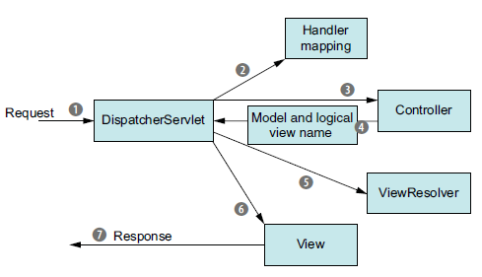
Spring MVC obrada zahteva
Sloj za obradu zahteva koristimo za realizaciju REST servisa

Slide 92

DispatcherServlet
Predstavlja front controller u Spring veb aplikaciji
front controller je softverski patern koji obezbeđuje centralizovanu ulaznu tačku za obradu veb zahteva
analizira zahtev i prosleđuje ga odgovarajućem delu aplikacije
DispatcherServlet treba da prosledi zahtev jednom od kontrolera u aplikaciji
Kontroler vrši obradu zahteva
Handler mapping komponenta je zadužena za analizu URL-a zahteva
na osnovu toga se zaključuje koji kontroler treba da obradi zahtev

Slide 93
Spring MVC kontroler
Kontroler je obična klasa
Metode su anotirane sa @RequestMapping
ova anotacija opisuje zahtev koji treba biti obrađen u toj metodi kontrolera
primer obrade HTTP GET zahteva na URL api/courses
@RequestMapping(value="api/courses", method = GET)
Anotacija se može postaviti i na nivou klase
tako definisan URL je prefiks za svaku metodu klase
metode se mogu odnositi i na isti URL ali se onda razlikuju po tipu HTTP metode koju obrađuju

Slide 94

Preuzimanje parametara iz zahteva
Parametre je moguće poslati kontroleru na dva načina
kao parametar koji je promenljiva u URL-u zahteva
Path variable
kao parametar HTTP zahteva
Query parameter

Slide 95
Promenljiva u putanji
URL može da sadrži dinamičke vrednosti
Metodi se automatski prosleđuju kao parametri označeni anotacijom @PathVariable
@RequestMapping(value="api/courses/{id}", method=RequestMethod.DELETE)
public void deleteCourse(@PathVariable Long id) {
//brisanje kursa sa prosledjenim id
}

Slide 96
Parametar zahteva
Spring parsira parametre HTTP zahteva
Potrebno je
definisati parametar metode
parametar se označi anotacijom @RequestParam
public List<Student> findStudents(@RequestParam String city){
//pronalazi studente koji zive u prosledjenom gradu
}

Slide 97

Rest u Spring MVC
REST operacije GET, PUT, DELETE i POST se realizuju kroz kontrolere koji obrađuju istoimene HTTP metode
Identifikacija resursa na koji se operacija odnosi se vrši korišćenjem parametrizovanih URL-ova i @PathVariable anotacije
Format reprezentacije resursa se određuje korišćenjem odgovarajućeg konvertera podataka
Konverteri omogućuju i pretvaranje podataka iz zahteva u Java objekte

Slide 98
Primer REST servisa u Springu
@RequestMapping(value = “api/students”, method = GET)
public List<Student> getStudents(){
List<Student> students = new ArrayList<Student>();
students.add(new Student(“rs123”, “Milan”, “Mitic”));
students.add(new Student(“rs435”, “Ana”, “Peric”));
return students;
}
Kontroler radi sa Java objektima i ne bavi se formatom u kojem će resurs biti isporučen klijentu

Slide 99

Reprezentacija REST resursa
Spring podržava dva načina za transformaciju REST resursa iz Java objekata u format koji klijent očekuje
Content negotiation
ovaj pristup koristi klasični Spring MVC mehanizam za kreiranje view objekta koji se šalje klijentu
tretira resurs slično kao JSP stranicu koja se preko view komponente priprema, pa šalje klijentu
preuzima se odgovarajući view koji vrši transformaciju resursa u ciljni format
Konverzija poruke
poseban konverter samo pretvara Java objekat u ciljni format bez prolaska kroz kompletan Spring MVC tok
jednostavniji pristup

Slide 100
HTTP konvertori poruka
Kod ovog pristupa, od celog Spring MVC koristi se samo controller
DispatcherServler ne koristi model i view komponentu
podatke koje vrati kontroler, DispatcherServlet konvertuje i šalje preko mreže
Podržani su različiti konvertori
MappingJacksonHttpMessageConverter
pretvaranje Java objekta u JSON i obrnuto
ByteArrayHttpMessageConverter
pretvaranje Java objekta u niz bajtova i obrnuto
i mnogi drugi ...

Slide 101
HTTP konvertori poruka
Konvertor se automatski primenjuje na osnovu
formata resursa koji je metoda naznačila da vraća
biblioteke koja je uključena u classpath
Potrebno je anotirati povratni tip metode anotacijom @ResponseBody
@RequestMapping(method=RequestMethod.GET,
produces="application/json")
public @ResponseBody List<Student> getStudents() {
List<Student> students = new ArrayList<Student>();
...
return students;
}

Slide 102
HTTP konvertori poruka
Može se naznačiti da se podrazumevano koriste konvertori poruka
Potrebno je kontroler anotirati umesto @Controler sa @RestController
Tada nema potrebe da se povratni tip metode anotira sa @ResponseBody
automatski će se pozivati konvertor

Slide 103
HTTP konvertori poruka
Spring omogućuje i drugi smer konverzije
konverzija podataka primljenih sa klijenta
Konvertor će pretvoriti podatke primljene u telu HTTP zahteva u Java objekat
potrebno je očekivani Java objekat definisati kao parametar REST metode i
anotirati parametar @RequestBody anotacijom
primenjuje se odgovarajući konverter zavisno od tipa podatka koje metoda očekuje
@RequestMapping(value = “api/students”, method = POST,
consumes = “application/json”)
public Student addStudent(@RequestBody Student newStudent) {
//add student
}

Slide 104

ResponseEntity
Metode kontrolera mogu da vrate ResponseEntity objekat koji sadrži više informacija o odgovoru
ne samo podatke, nego i metapodatke
npr. HTTP status, polja HTTP zaglavlja itd.
@RequestMapping(method=RequestMethod.GET,
produces="application/json")
public ResponseEntity<List<Student>> getStudents() {
List<Student> students = new ArrayList<Student>();
...
return new ResponseEntity<List<Student>>(students, HttpStatus.OK);
}

Slide 105

Postavljanje zaglavlja odgovora
Jedan od parametara konstruktora ResponseEntity objekta je i zaglavlje HTTP odgovora
Primer postavljanja ukupnog broja entiteta u zaglavlje pri straničenom preuzimanju
public ResponseEntity<List<Student>> getStudents(int page) {
List<Student> students = studentDao.getStudents(page);
HttpHeaders headers = new HttpHeaders();
int studentsTotal = studentDao.countAll();
headers.add(“X-Total-Count”, studentsTotal);
return new ResponseEntity<Student>(students, headers, HttpStatus.OK);
}

Slide 106

Podrška za paginaciju i sortiranje
REST metoda može da dobije kao parametar interfejs Pageable
Tada metoda automatski prepoznaje URL parametre
page
predstavlja broj stranice koju želimo da dobavimo
prva stranica ima indeks 0
size
predstavlja broj entiteta po jednoj stranici
sort
kriterijum sortiranja
zadaje se u formatu fieldName,asc ili fieldName,desc
Primer
http://localhost:8080/api/students?
sort=lastName,desc&page=1&size=3

Slide 107

Obrada izuzetaka u REST servisu
Ako se desi greška u izvršavanju metode, ResponseEntity treba da sadrži poseban objekat koji opisuje grešku
public class Error {
private int code;
private String message;
public Error(int code, String message) {
this.code = code;
this.message = message;
}
public int getCode() {
return code;
}
public String getMessage() {
return message;
}
}

Slide 108
Obrada izuzetaka u REST servisu
Definišemo posebne klase za svaki tip izuzetka koji se može desiti u REST servisu
Primer za grešku pri pronalaženju studenta
public class StudentNotFoundException
extends RuntimeException {
private long studentId;
public StudentNotFoundException(long studentId) {
this.studentId = studentId;
}
public long getStudentId() {
return studentId;
}
}

Slide 109
Obrada izuzetaka u REST servisu
Definišemo šta klijentu treba poslati u slučaju da se određeni izuzetak desi
Ovo se vrši u metodi kontrolera anotiranoj sa @ExceptionHandler
Ako isti obrađivač koristimo u različitim kontrolerima, onda metodu pišemo u posebnoj klasi anotiranoj sa @ControllerAdvice
@ExceptionHandler(StudentNotFoundException.class)
public ResponseEntity<Error> studentNotFound(StudentNotFoundException e) {
long studentId = e.getStudentId();
Error error = new Error(7, "Student [" +
studentId + "] not found");
return new ResponseEntity<Error>(error, HttpStatus.NOT_FOUND);
}

Slide 110
Obrada izuzetaka u REST servisu
Ako je sve prethodno definisano, u samom REST servisu je sada dovoljno samo izbaciti određeni izuzetak
Obrađivač izuzetka sa prethodnog slajda će se pobrinuti za to koji odgovor se šalje klijentu
@RequestMapping(value="api/students/{id}", method=RequestMethod.DELETE)
public void deleteStudent(@PathVariable Long id) {
Student student = studentDao.findById(id);
if (student == null) {
throw new StudentNotFoundException(id);
} else {
...
}
}

Slide 111

Spring Boot

Slide 112
Spring Boot
Spring-bazirani razvojni okvir za pojednostavljeni razvoj Spring aplikacija
Pojednostavljuje konfigurisanje i razvoj aplikacije kroz skup gotovih rešenja
Jednostavnije se dobija konfigurisana Spring aplikacija
Jednostavnije pokretanje
Ugrađen veb server
Jednostavnije upravljanje paketima
Skup pripremljenih Maven artefakata
Konfiguriše Spring kontejner automatski gde god je moguće
Ideja je da se programer fokusira inicijalno na razvoj aplikacije umesto na njen životni ciklus (konfiguraciju, postavljanje, upravljanje projektom, ...)

Slide 113

Zlobnici bi rekli ...
Spring is now so complex that it has it’s own framework, Spring Boot. A framework for a framework.
Sam Atkinson, Why I hate Spring

Slide 114
Doprinos Spring Boot
Spring Boot pruža četiri nove karakteristike u odnosu na razvoj klasičnih Spring aplikacija
Spring Boot Starters
grupiše često korišćene Spring zavisnosti u jedan artefakt zbog lakšeg upravljanja zavisnostima
Automatska konfiguracija
sam pretpostavlja gde su i koji su potrebni Bean objekti i vrši njihovu konfiguraciju
Komandna linija
omogućuje jednostavan razvoj prototipa aplikacije u Groovy programskom jeziku sa minimumom koda
Actuator
omogućuje nadzor podataka koje Spring evidentira zbog upravljanja aplikacijom

Slide 115
Spring Boot Starters
Spring Boot okuplja veći broj srodnih zavisnosti u jednu zavisnost
koristi tranzitivnost zavisnosti
nova agregirana zavisnost referencira više drugih
Na ovaj način kraći je i jednostavniji za održavanje spisak zavisnosti aplikacije
Npr. spring-boot-starter-web sadrži sve zavisnosti potrebne za rad sa veb aplikacijom

Slide 116
Automatska konfiguracija
Podrška za automatsku konfiguraciju smanjuje količinu konfiguracija u Spring kodu
Na osnovu klasa postavljenih u spisak zavisnosti, Spring Boot automatski pretpostavlja koji su potrebni Bean objekti i konfiguriše ih tako da budu raspoloživi za korišćenje bez potrebe ručnog konfigurisanja

Slide 117
Actuator
Omogućuje nadzor nad aplikacijom praćenjem podataka koje o aplikaciji evidentira sam Spring kontejner
Različiti podaci su dostupni na URL
<url do aplikacije>/<tip podataka>
Primer prikaza podataka o nitima aplikacije
http://localhost:8080/dump

Slide 118
Actuator – dostupni podaci
Neki od podataka koje su dostupne kroz actuator
autoconfig
podaci na osnovu kojih je Spring odlučivao pri automatskoj konfiguraciji
beans
spisak Bean objekata u aplikaciji
configprops
spisak atributa koje je moguće podešavati nad Bean objektima
dump
spisak niti aplikacije sa tragom steka niti
env
spisak promenljivih okruženja koje application context koristi
health
trenutno stanje aplikacije
metrics
performanse aplikacije
trace
log pristupa aplikaciji (zahtevi i odgovori)

Slide 119
Pokretanje Spring Boot aplikacije
Pokreće se klasa koja ima main metodu
Ta klasa ima minimalnu potrebnu konfiguraciju
Dovoljna je anotacija @SpringBootApplication
ona zamenjuje
@Configuration
@EnableAutoConfiguration
@ComponentScan
@SpringBootApplication
public class StudentsApplication
{
public static void main( String[] args )
{
SpringApplication.run(StudentsApplication.class, args);
}
}

Slide 120
Pokretanje Spring boot aplikacije
Za veb aplikaciju, pokretanjem se vrši postavljanje na ugrađeni veb server i startovanje servera
Može se podesiti da je način pakovanja war, pa se dobija i war fajl koji je moguće postaviti na nezavisan veb server
podešava se u build alatu
npr. za maven u pom fajlu u tagu packaging

Slide 121
Statički veb sadržaj
Statički veb sadržaji (HTML, CSS, JavaScript fajlovi) će biti dostupni ako se postave u neki od foldera
src/main/webapp/
ako se aplikacija pakuje kao war
biće spakovani u koren war fajla
/META-INF/resources/
/resources/
/static/
/public/
Ovo je važno ako se koristi klijentska veb tehnologija nezavisna od Spring kontejnera
npr. Angular

Slide 122

Allah zna šta tajite, a šta javno iznosite. (Kuran, 16, 9)

Slide 123

Spring Security

Slide 124

Spring Security
Radni okvir za podršku bezbednosti u Spring aplikacijama
Zasniva se na tehnikama deklarativnog programiranja
Pokriva autentikaciju i autorizaciju na nivou veb zahteva, ali i poziva pojedinačnih metoda

Slide 125
Spring Security moduli
Modul za konfiguraciju
podrška za konfigurisanje bezbednosti u aplikaciji kroz XML ili Java anotacije
Jezgro
biblioteka sa ključnim funkcijama za bezbednost
Kriptografija
podrška za kriptovanje šifara
Veb
podrška za bezbednost veb aplikacije kroz filtere za procesiranje zahteva

Slide 126

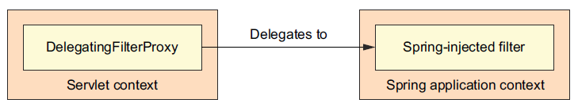
Filterisanje veb zahteva
Spring sadrži generički filter DelegatingFilterProxy koji može da delegira posao specifičnom filteru
Spring Security tu može da injektuje svoj specifičan filter springSecurityFilterChain
Spring Boot automatski injektuje ovaj bean kroz anotaciju @EnableWebSecurity

Slide 127

Konfiguracija bezbednosti
Vrši se u klasi koja nasleđuje WebSecurityConfigurerAdapter
Konfiguracija se vrši redefinisanjem metoda ove klase
configureAuthentication (AuthenticationManagerBuilder )
definiše način utvrđivanja identiteta korisnika pri autentikaciji
npr. preuzimanjem iz baze podataka iz određene tabele
configure (HttpSecurity )
definiše prava pristupa za zahteve ka određenim URL
configure(WebSecurity )
generalna bezbednost veb aplikacije
ignorisanje resursa, firewall, ...
Primeri/students
SecurityConfiguration.java

Slide 128

Autentikacija korisnika
Za autentikaciju korisnika potrebno je da postoje uskladišteni podaci o korisnicima aplikacije i njihovim ulogama u sistemu
Spring ima ugrađenu podršku za različite standardne pristupe skladištenju
in-memory
jdbc
LDAP
Može se realizovati i nestandardna podrška za utvrđivanje identiteta korisnika

Slide 129

Reprezentacija korisnika
Korisnik predstavljen interfejsom UserDetails
Za korisnika se minimalno evidentira
korisničko ime
lozinka
lista uloga
Uloga predstavljena interfejsom GrantedAuthority
Način pristupa predstavljen interfejsom UserDetailsService

Slide 130
Nestandardna autentikacija korisnika
Interfejs UserDetailsService ima samo metodu loadUserByUsername(String username)
Potrebno je implementirati interfejs i redefinisati ovu metodu na proizvoljan način
npr. korišćenjem JPA repozitorijuma za pristup bazi korisnika
Pri konfiguraciji autentikacije u metodi configure se onda postavi koja klasa je zadužena za autentikaciju
Primeri/students
UserDetailsServiceImpl.java
SecurityConfiguration.java

Slide 131

Presretanje veb zahteva
Spring security presreće veb zahteve posebnim filterom
Može se definisati da li korisnik ima pravo da dobije odgovor na zahtev poslan na određenu putanju
Putanje se definišu u stilu koji koristi Ant alat za izgradnju softvera
Definisanje se vrši u metodi configure(HttpSecurity )

Slide 132
Presretanje veb zahteva
Definiše se ko ima pravo da pristupi putanji
ulogovani korisnici
svi korisnici
oni koji imaju određenu ulogu u sistemu
oni koji upućuju zahtev sa određene IP adrese
...
Primeri/students
SecurityConfiguration.java

Slide 133
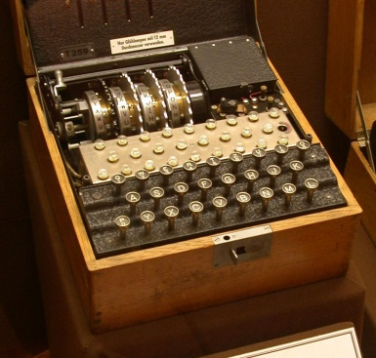
Šifrovanje lozinki
Spring security ima ugrađenu podršku za skladištenje lozinki u šifrovanom obliku
Dovoljno je instancirati odgovarajuću klasu za šifrovanje lozinki i primeniti je pri konfigurisanju načina identifikacije korisnika
protected void configure(AuthenticationManagerBuilder auth)
throws Exception {
auth.userDetailsService(userDetailsService)
.passwordEncoder(new StandardPasswordEncoder("53cr3t"));
}

Slide 134

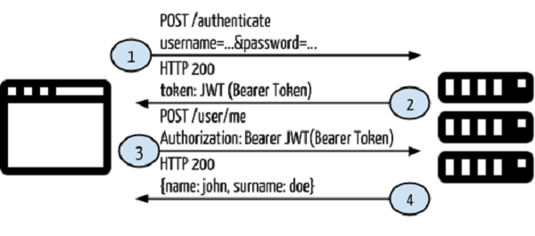
Autentikacija bazirana na tokenima
HTTP protokol je stateless pa je potreban mehanizam identifikacije klijenta koji obavlja višestruke zahteve
Nakon uspešne autentikacije, klijent dobija token koji je server generisao
Sa svakim sledećim zahtevom klijent šalje token kao informaciju o svom identitetu

Slide 135
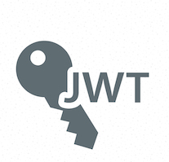
JSON veb tokeni (JWT)
Trenutno dominantan format u kojem se tokeni za autentikaciju reprezentuju
To je string koji se sastoji iz tri dela
zaglavlje
tip tokena i algoritam kriptovanja
glavni sadržaj
subjekat na koga se token odnosi, rok trajanja, ...
potpis
string generisan kriptovanjem zaglavlja, sadržaja i serverove tajne reči

Slide 136
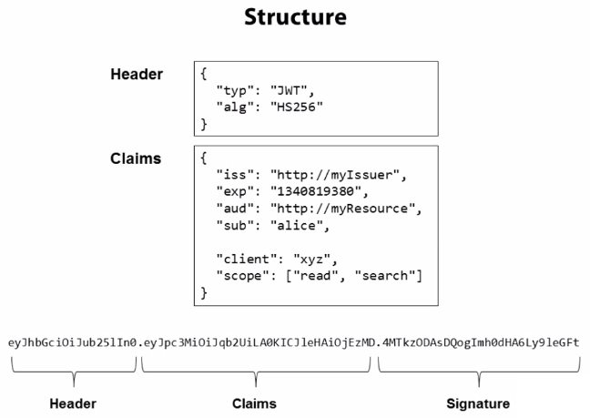
JSON veb tokeni (JWT)

Slide 137
Realizacija JWT autentikacije kroz Spring Security
Potrebno je nakon uspešnog logovanja generisati JWT token i poslati ga klijentu
Svaki zahtev je potrebno presresti kako bi se proverilo da li sadrži validan JWT token
presretanje se vrši dodavanjem novog filtera
filter će postaviti odgovarajuću autentikaciju ako je token validan
dalje Spring security dozvoljava pristup putanji zavisno od uspešnosti autentikacije i ranije konfigurisanih prava pristupa putanji
Primeri/students
UserController.java
TokenUtils.java
AuthenticationTokenFilter.java
SecurityConfiguration.java

Slide 138

HTTPS
Bez obzira na softversku podršku za kontrolu prava pristupa, neovlašćena osoba može presresti mrežnu komunikaciju i pristupiti podacima kojima nema pravo da pristupi
Iz tog razloga se u mrežnoj komunikaciji koristi HTTPS protokol
komunikacija putem HTTP protokola s tim da je sadržaj HTTP poruke šifrovan

Slide 139
HTTPS
Za komunikaciju se koristi simetrični algoritam kriptovanja
klijent i server imaju isti ključ koji oba koriste i za šifrovanje i za dešifrovanje poruka
Ključ generiše klijent (browser) i dostavlja ga serveru
Nakon što server dobije ključ, razmena poruka je bezbedna
Problem nastaje ako neko presretne poruku u kojoj se serveru šalje ključ
Kako poslati serveru ključ na bezbedan način?

Slide 140
HTTPS
Ključ se pre slanja šifruje
koristi se asimetrični algoritam šifrovanja
šifrovanje se vrši serverovim javnim ključem koji server dostavlja klijentu
dešifrovanje može izvršiti samo server svojim privatnim ključem
Ako neko presretne poruku, ne može da je dešifruje jer nema serverov privatni ključ
Problem nastaje ako neko presretne klijentov zahtev za dobijanje serverovog javnog ključa i vrati svoj umesto serverov javni ključ
kako da klijent zna da je dobijeni javni ključ poslao baš server?

Slide 141
HTTPS
Zato se koriste SSL sertifikati
Sertifikat je fajl koji sadrži podatke o vlasniku (npr. google) i vlasnikov javni ključ
Sertifikate izdaje ograničen broj pouzdanih institucija
sertifikat je digitalno potpisan privatnim ključem institucije koja je izdala sertifikat
Klijent koristi javni ključ te institucije da bi dešifrovao potpis šifrovan privatnim ključem
Javni ključevi izdavača sertifikata su dostupni u browseru
Ako institucija nije izdavač sertifikata, onda taj javni ključ neće moći da dešifruje potpis, jer je potpisan nekim drugim privatnim ključem

Slide 142
HTTPS
Moguće je koristiti i samostalno potpisane sertifikate (eng. self signed)
browser će prijaviti upozorenje da ovlašćena institucija nije verifikovala taj sertifikat i da browser ne može da garantuje da je vlasnik sertifikata zaista onaj koji piše u sertifikatu

Slide 143
HTTPS u Spring Boot
Sertifikat se može kupiti od ovlašćene institucije ili samostalno izgenerisati
Za samostalno generisanje se može koristiti ugrađeni Java alat keytool
u bin folderu Java instalacije

Slide 144
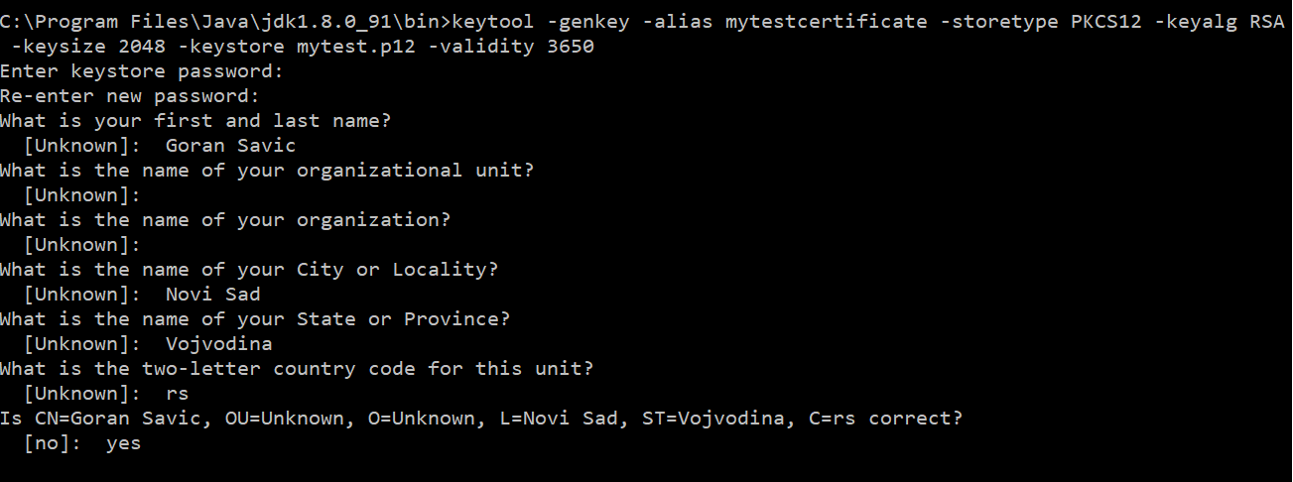
HTTPS u Spring Boot

Slide 145
HTTPS u Spring Boot
Biće izgenerisan fajl mytest.p12 koji predstavlja SSL sertifikat
Fajl je potrebno postaviti u lokaciju dostupnu Spring Boot aplikaciji
npr. u main/resources
U application.properties specificirati da se koristi SSL
server.port: 8443
server.ssl.key-store: classpath:mytest.p12
server.ssl.key-store-password: testpassword
server.ssl.keyStoreType: PKCS12
server.ssl.keyAlias: mytestcertificate

Slide 146
HTTPS u Spring Boot
Aplikacija je sada dostupna na npr. https://localhost:8443/api/students
Internet browser, kao i REST klijenti će automatski obaviti neophodne korake za uspostavljanje HTTP komunikacije
generisanje i razmenu ključeva
Za Postman, potrebno je dozvoliti rad sa self-signed sertifikatom
Settings->SSL Certificate Validation->Off
Opcija dostupna samo u Postman Desktop aplikaciji

